Slide 1
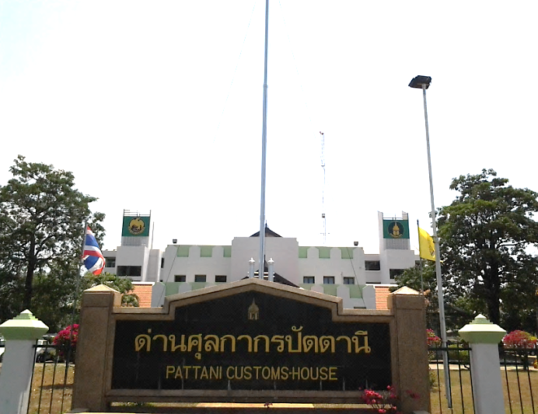
ด่านศุลกากรปัตตานี
PATTANI CUSTOMS HOUSE
เมื่อวันที่ ๒๕ เมษายน ๒๕๖๑ เวลา ๐๘.๓๐ น. นายสมศักดิ์ สุขสมโสตร์ นายด่านศุลกากรปัตตานี ได้มอบหมายให้ นายชลชาติ จันทร์เพ็ชร ผู้อำนวยการส่วนบริการศุลกากร นายเรวัตน์ บางพา หัวหน้าฝ่าย สืบสวนและปราบปราม นายอาวุธ แดงบรรจง หัวหน้าฝ่ายควบคุมและตรวจสอบทางศุลกากร และเจ้าหน้าที่ในสังกัด ร่วมพิธีถวายพวงมาลา ราชสักการะ เนื่องในวันคล้ายวันสวรรคตสมเด็จพระนเรศวรมหาราช และรำลึกถึงพระมหากรุณาธิคุณ ณ หอประชุมองค์การบริหารส่วน จังหวัดปัตตานี

Slide 2
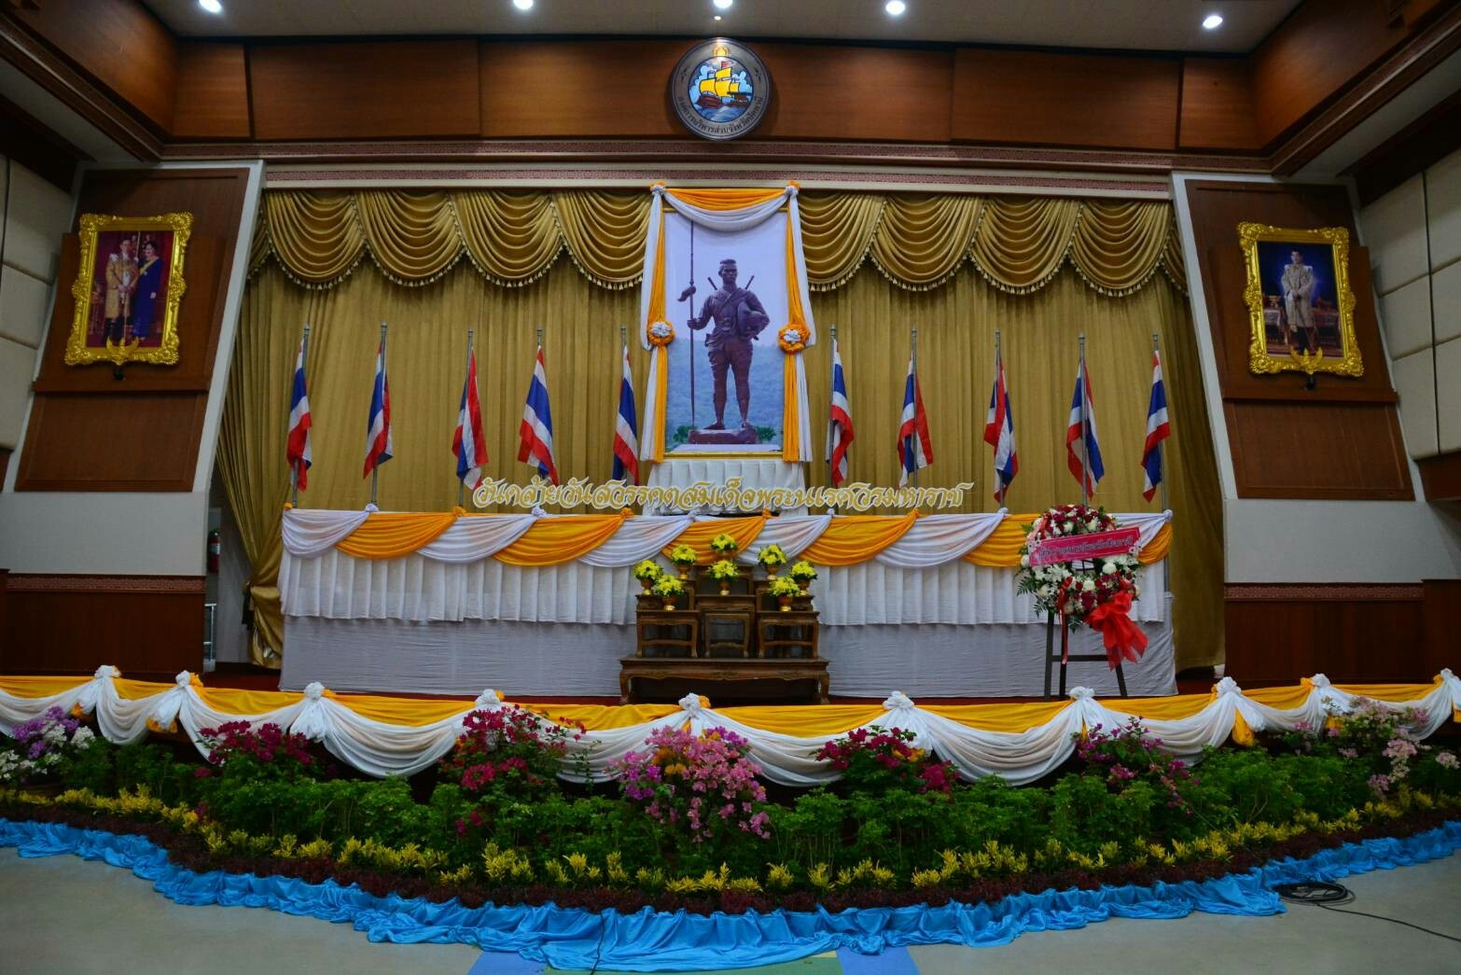
ร่วมพิธีถวายราชสักการะ
เนื่องในวันคล้ายวันสวรรคตสมเด็จพระนเรศวรมหาราช

Slide 3
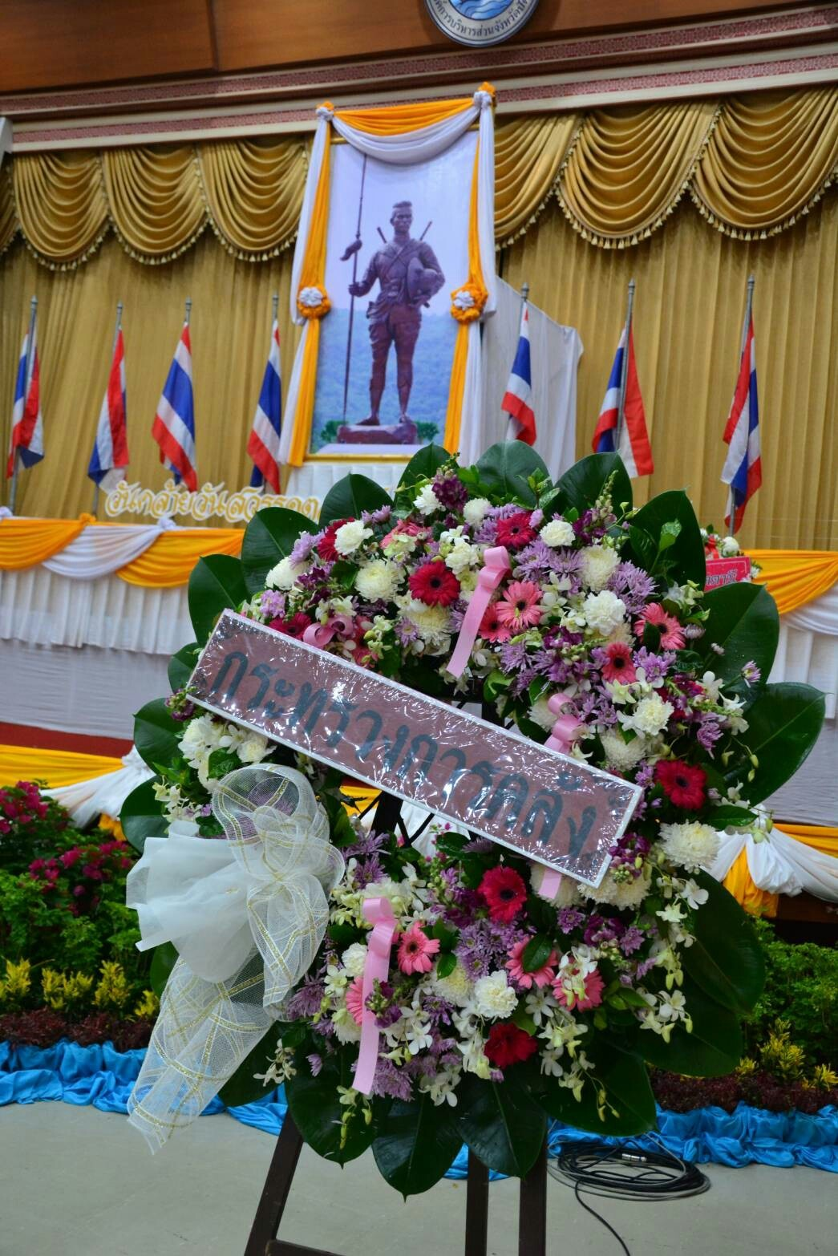
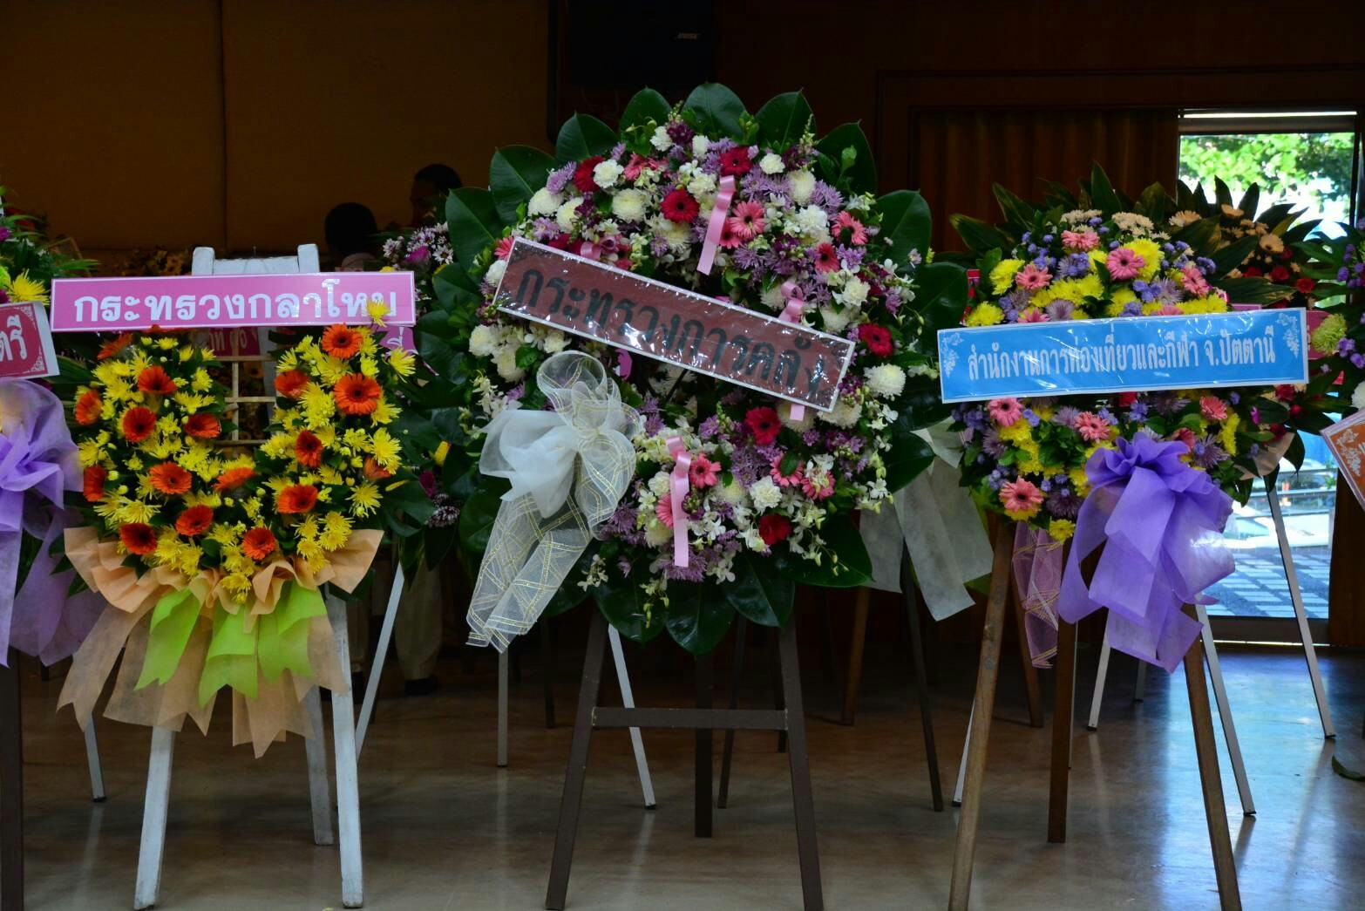

Slide 4
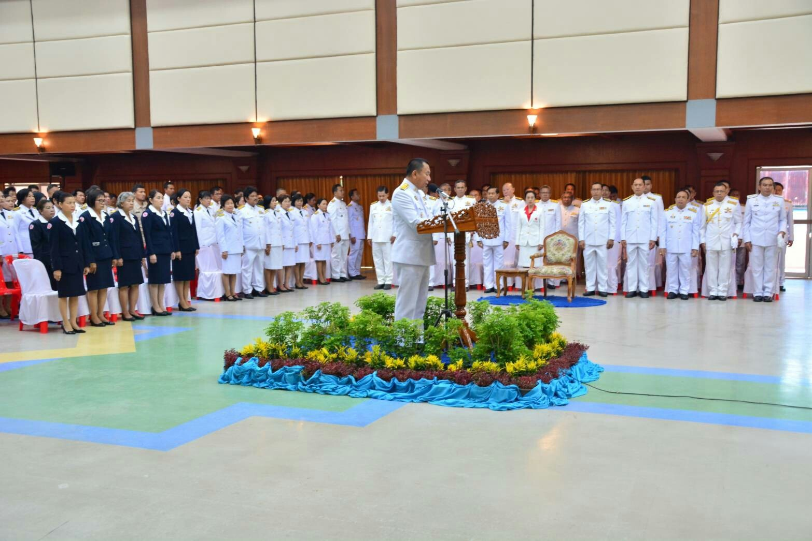

Slide 5
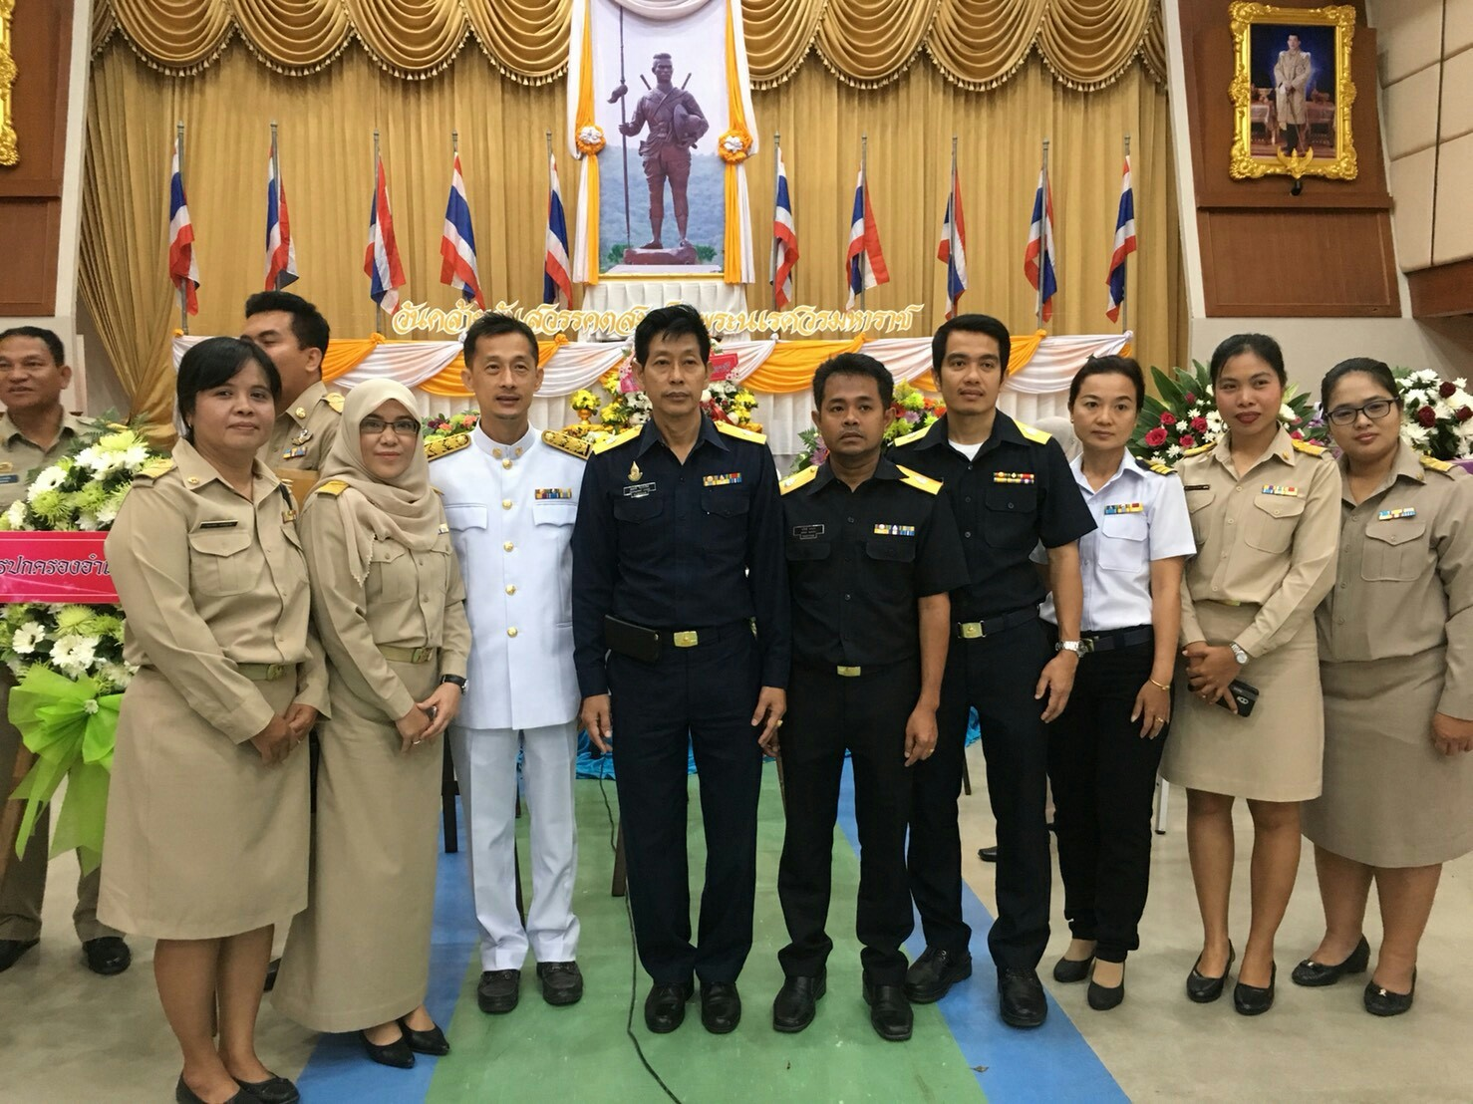

Slide 6
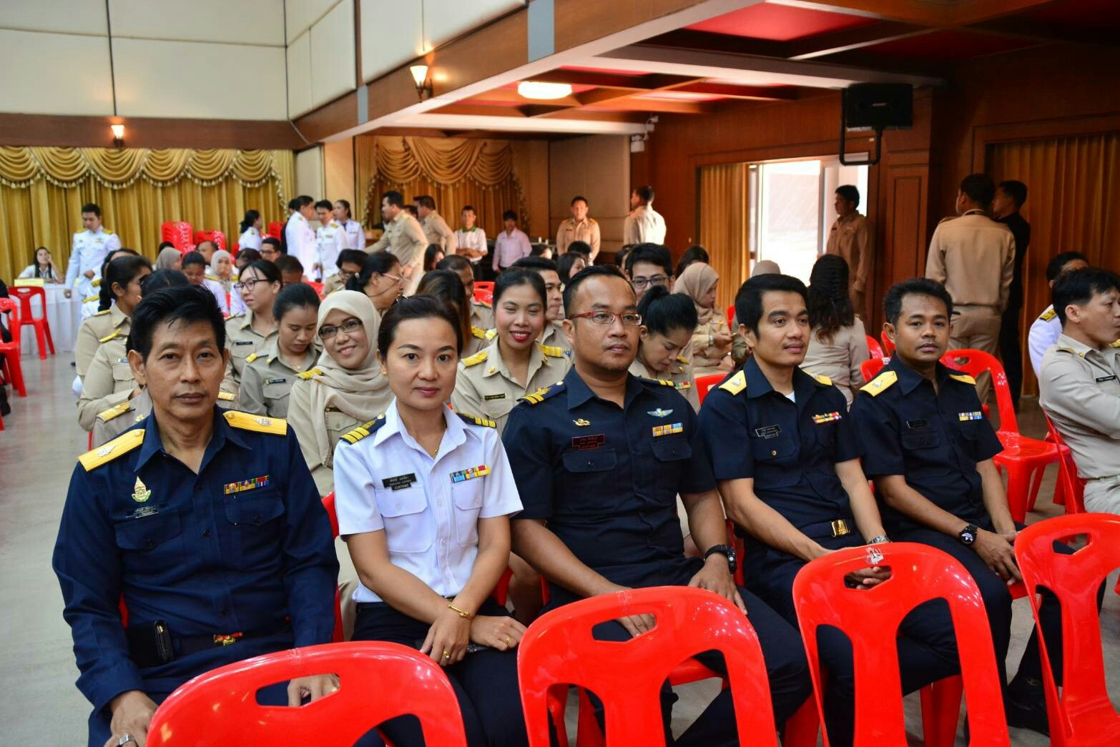
ประชาสัมพันธ์ด่านศุลกากรปัตตานี IP Phone ๒๔-๕๓๐๖
E-mail : ๗๕๒๕๐๐๐๐@Customs.go.th

